Slide 1
Bac Général Spécialité
Sciences de l’Ingénieur

Slide 2
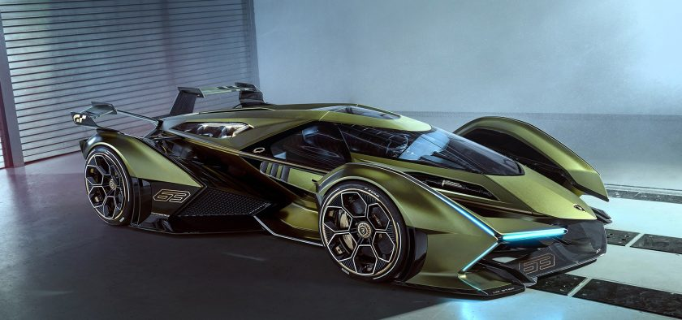
3 axes principaux de formation :
Concevoir des produits innovants
Simuler, Expérimenter et valider les performances
Programmer des améliorations par informatique

Slide 3
Pour faire quoi ?

Slide 4
Pour faire quoi ?
Ingénieur

Slide 5
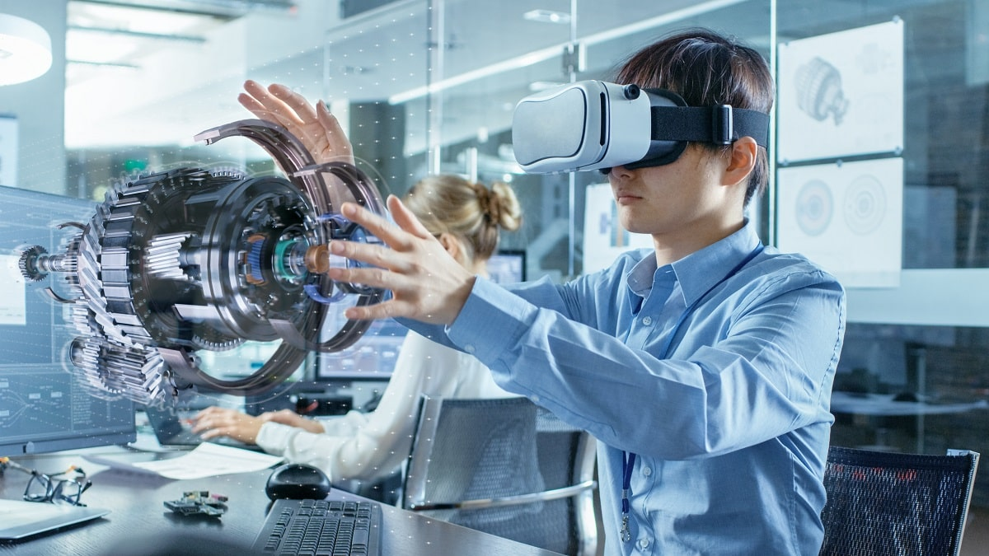
Pour faire quoi ?
Concepteur de produits

Slide 6
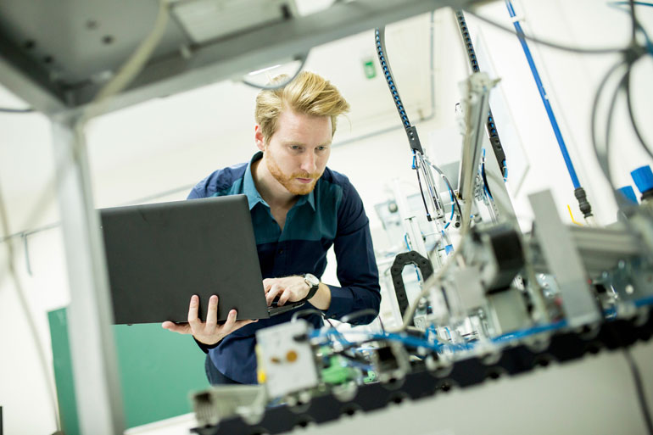
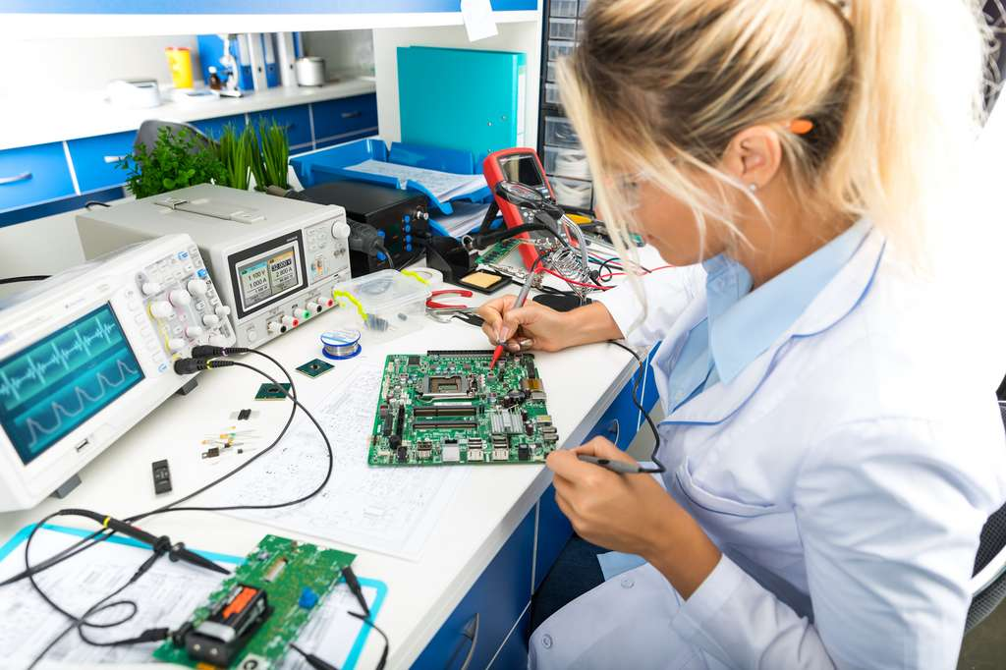
Pour faire quoi ?
Analyste de produits
Responsable d’essais

Slide 7
Pour faire quoi ?
Développeur Informatique
Jeux vidéos
Web

Slide 8
Pour faire quoi ?
Gestionnaire réseaux informatiques

Slide 9
Pour faire quoi ?
Directeur de projets

Slide 10
Pour faire quoi ?
Ingénieur Commercial

Slide 11
Dans quel domaine ?

Slide 12
Dans quel domaine ?
Design

Slide 13
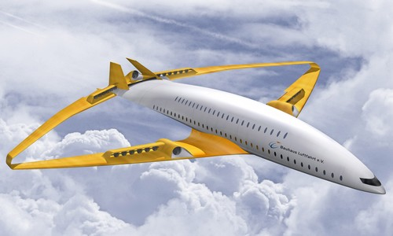
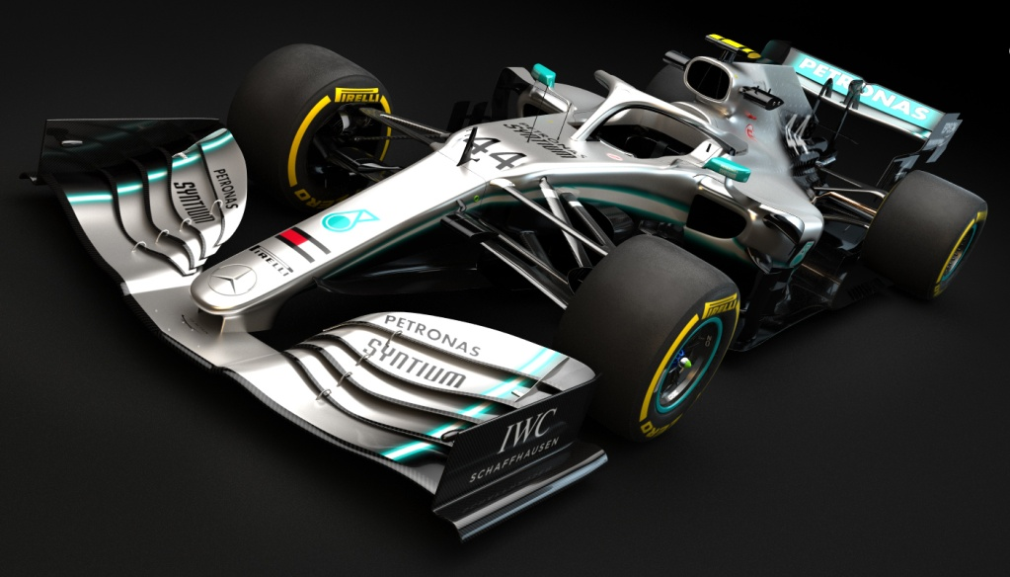
Dans quel domaine ?
Mobilité : Automobile / Aéronautique

Slide 14
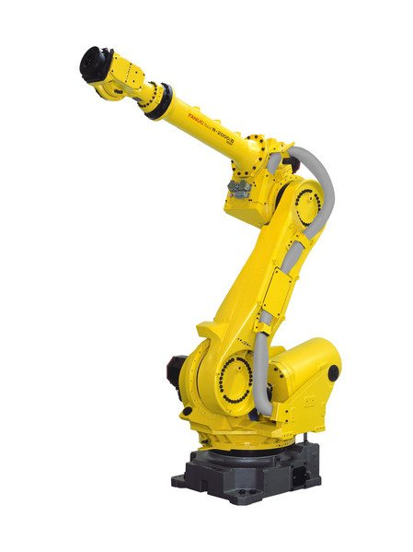
Dans quel domaine ?
Robotique

Slide 15
Dans quel domaine ?
Architecture et design urbain

Slide 16
Dans quel domaine ?
Energie et Environnement

Slide 17
Dans quel domaine ?
Informatique et électronique

Slide 18
Quelles thématiques ?

Slide 19
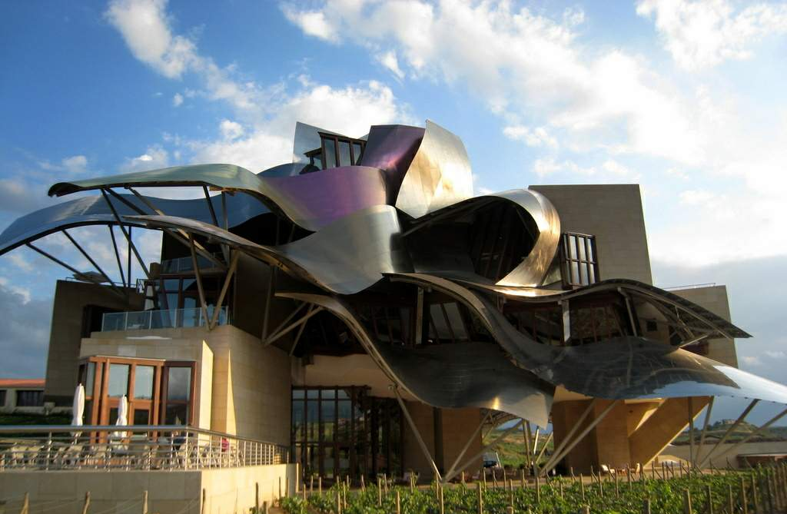
Structures et enveloppes
Territoires et produits intelligents
Mobilité des personnes et des biens
Mobilités des
personnes et des biens
Objets connectés
Internet des objets
Réseaux de communications
et énergie

Slide 20
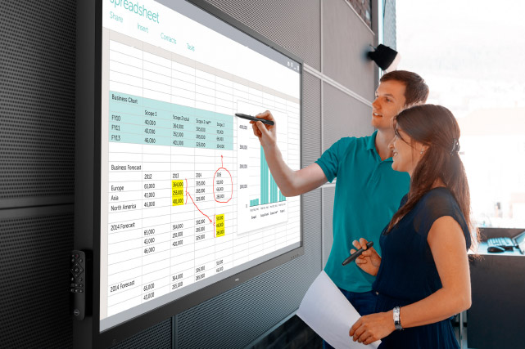
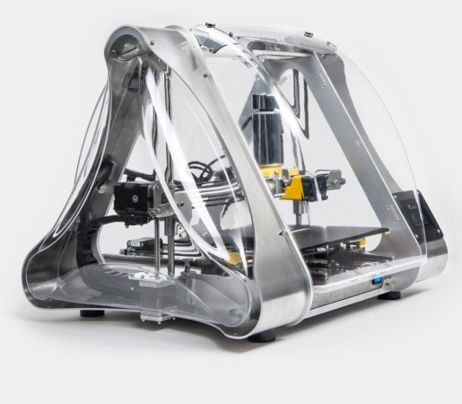
Applications numériques
nomades
Design responsable
et prototypage
de produits
innovants
Prototypage solution imaginée
en réalité matérielle ou virtuelle
Ingénierie design
de produit innovants

Slide 21
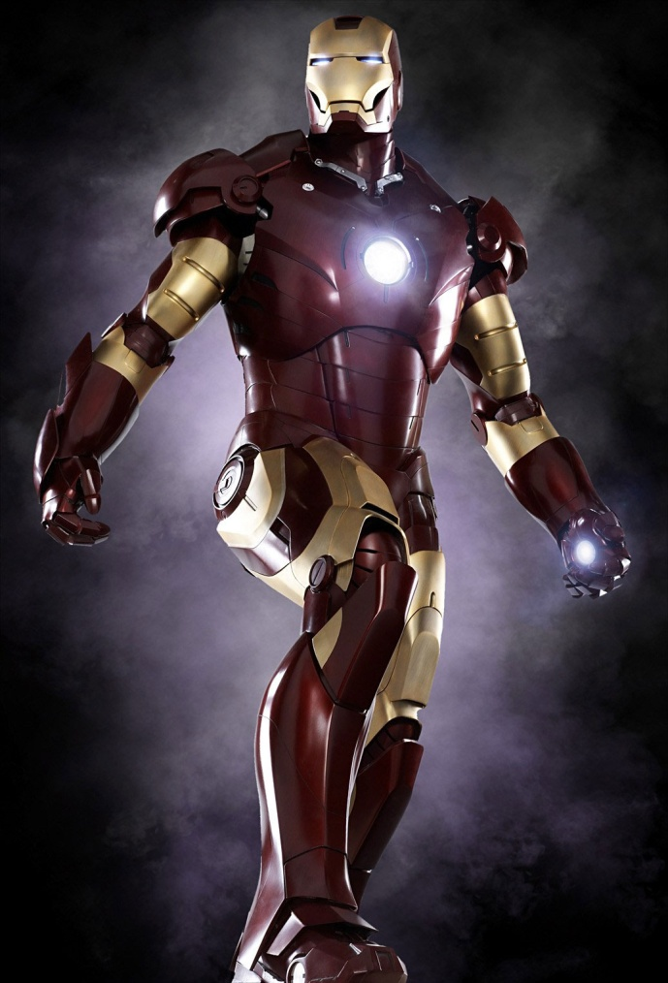
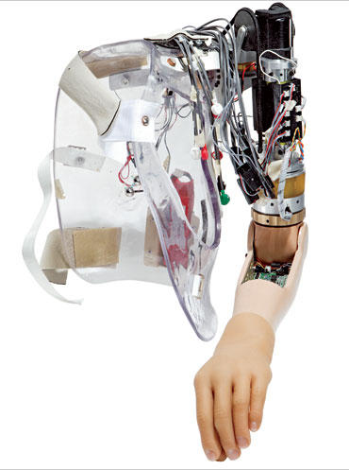
Produits d’assistance
pour la santé et la sécurité
Aide et compensation
du handicap
Augmentation des performances
du corps humain
L’homme assisté, réparé, augmenté

Slide 22
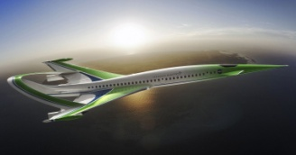
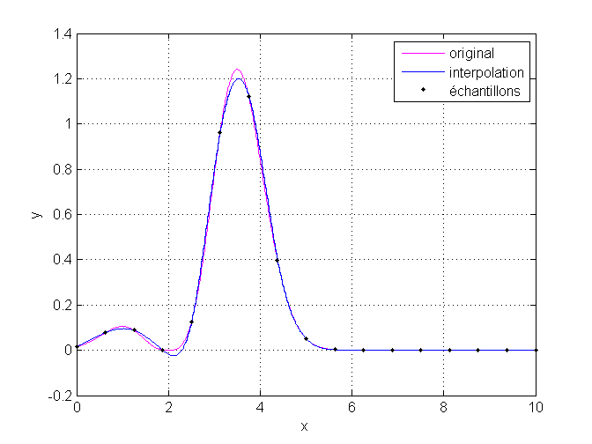
Démarche d’Ingénieur
Créativité
Conception numérique
Simulations numériques
Fabrication prototype
Essais réels
Présentation du produit au client

Slide 23
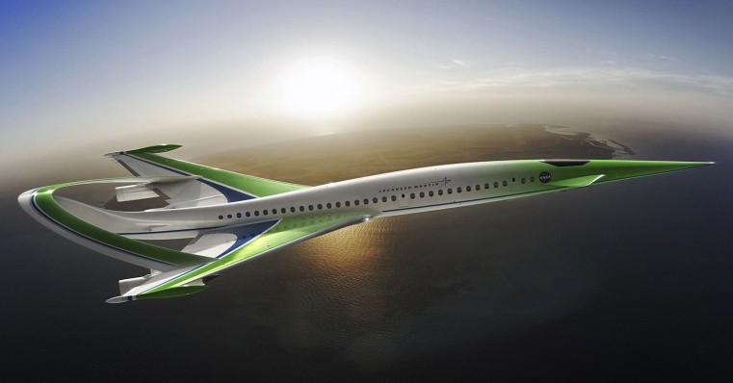
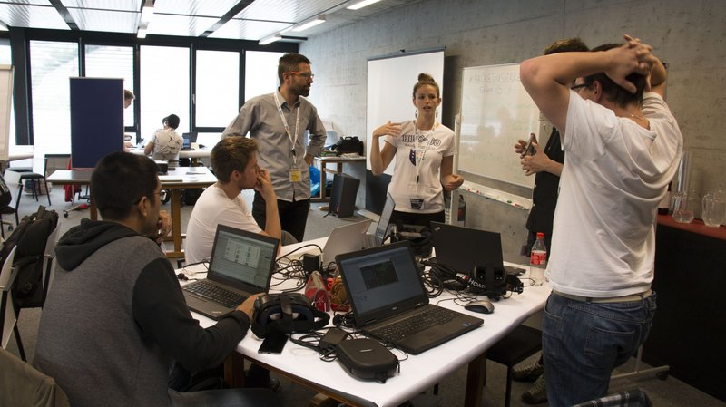
Des projets de :
12h en première
48h en terminale
Travail en équipe

Slide 24
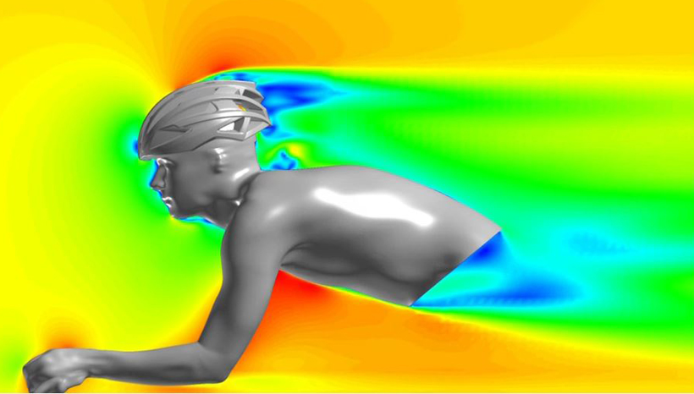
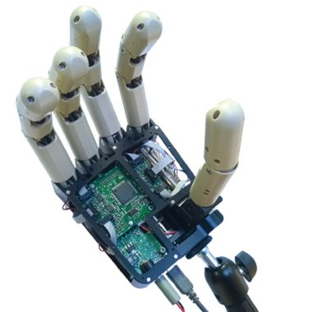
Pédagogie par projets
Conception numérique
Prototype et essais
Simulation numérique
Esprit d’équipe

Slide 25
Qualités développées
Imagination
Créativité
Travail d’équipe
Compétition
Réussite
Méthodologie
Communication

Slide 26
un outil pour réussir

Slide 27
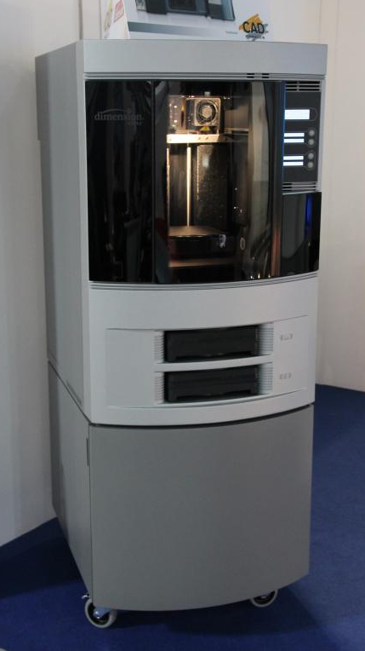
6 imprimantes 3D

Slide 28
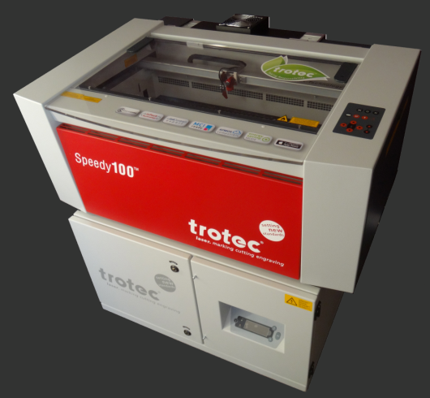
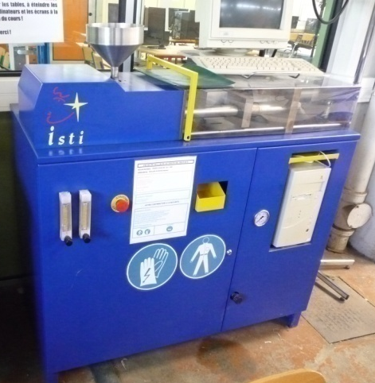
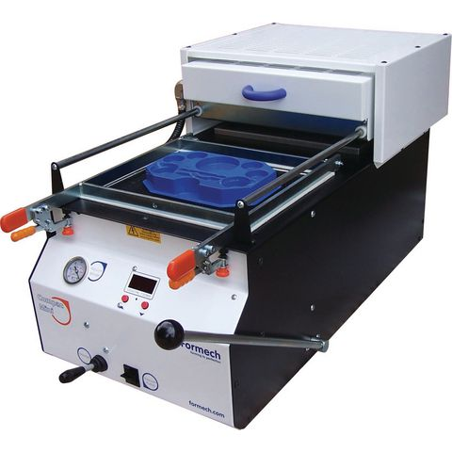
1 découpe laser
1 thermoplieuse
1 presse à injecter
1 thermo-formeuse

Slide 29
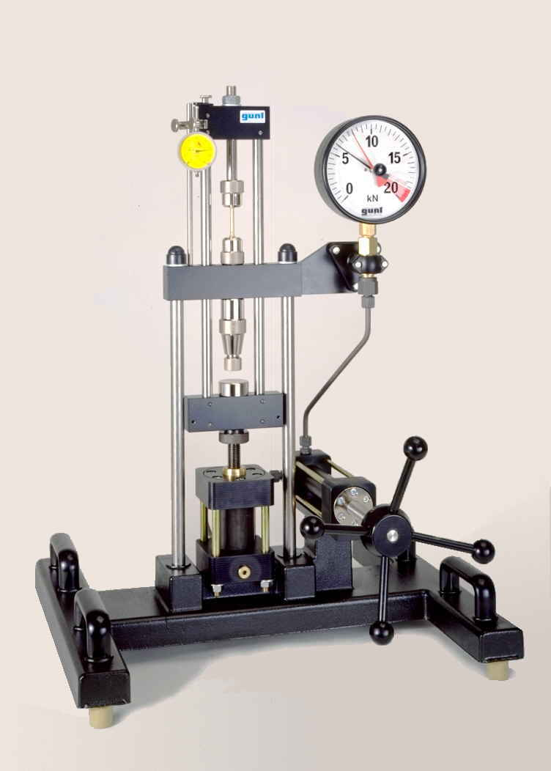
1 banc d’essai de matériaux
1 banc d’essai vibration
1 Soufflerie aérodynamique

Slide 30
Pourquoi choisir la spécialité SI au Lycée Léonard de Vinci ?

Slide 31
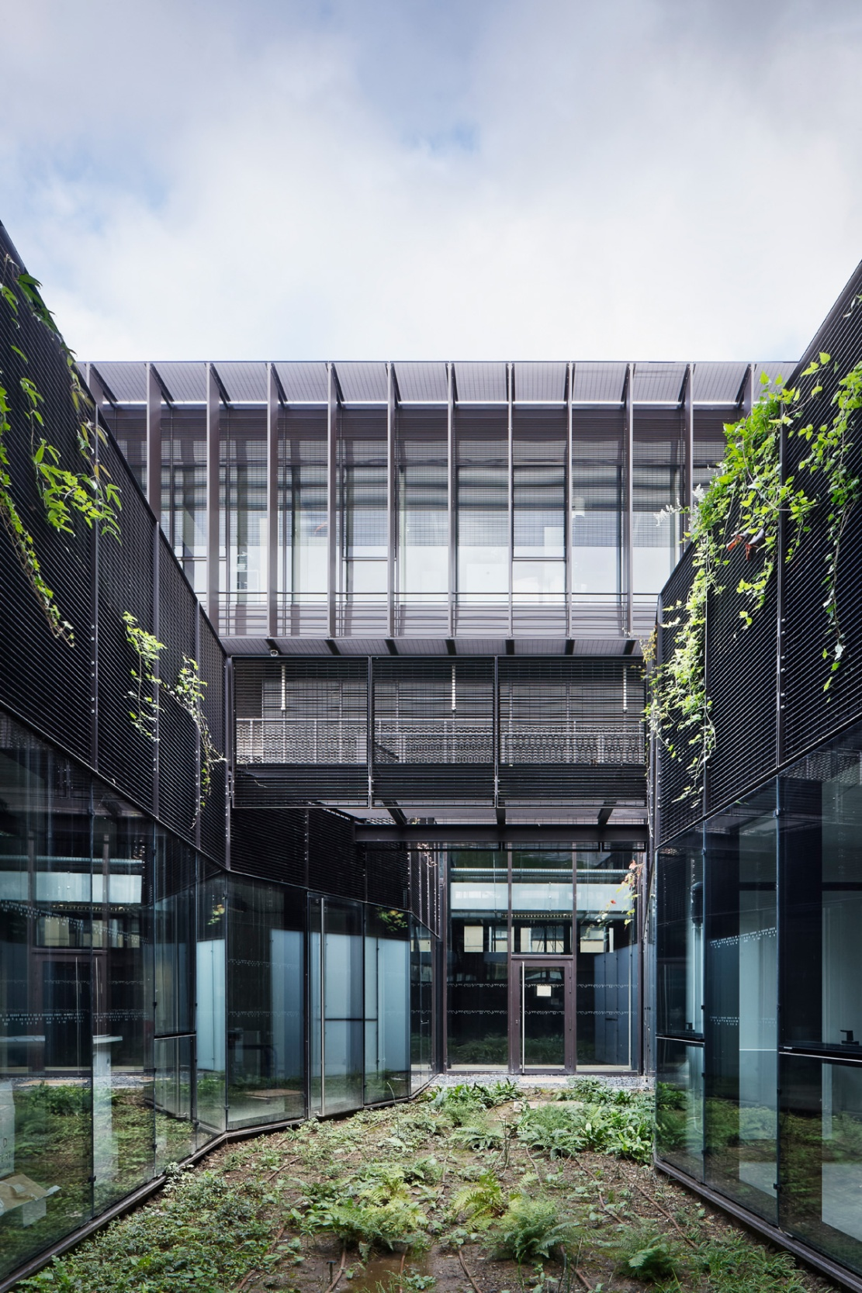
Des classes avec de petits effectifs pour mieux travailler :
24 à 30 élèves
12 à 15 élèves en groupe (3/4 temps)

Slide 32
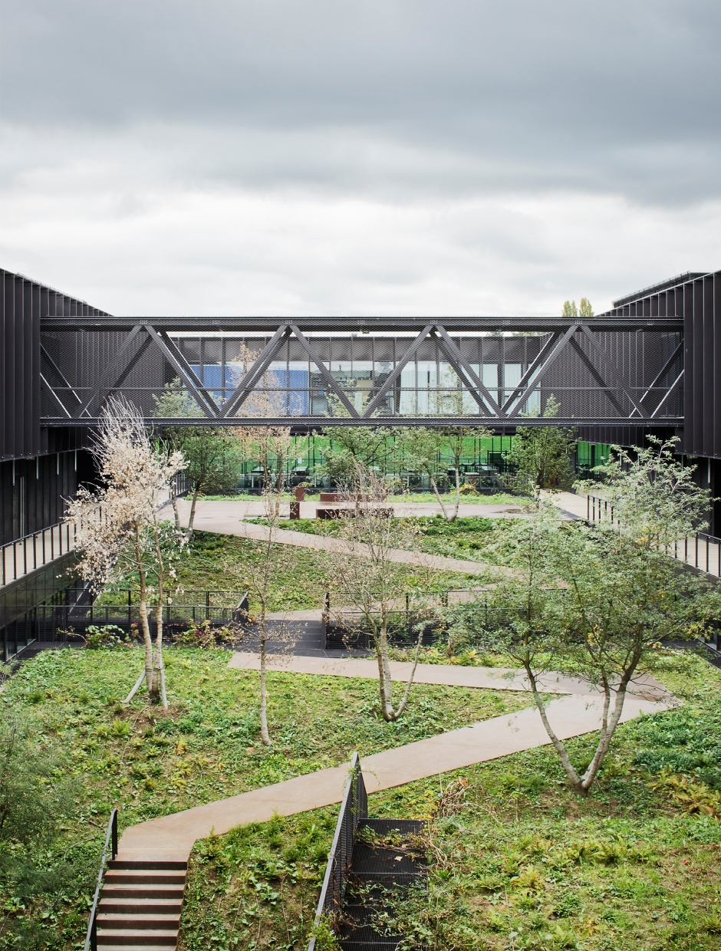
Des salles de travail avec :
1 PC puissant par élève (32 PC)
PC récent de 2020, écran 24 pouces
Pour bien travailler

Slide 33
Bac Général Spécialité
4h en Première
6h en Terminale
Sciences de l’Ingénieur

